Slide 1


Flyway
Roger Siqueira
Anderson Fuhr
Notes:
Apresentação com auto-descrição
-Estagiário em Desenvolvimento de Software na Unidade AR da DB, que trabalha aqui com o Sicredi.
-fiz parte do StartDB, programa de formação da DB, e hoje estou atuando em um projeto interno da unidade
-onde surgiu a necessidade de aprender e aplicar essa tecnologia, que é o Flyway, e hoje estou trazendo esse material pra compartilhar com vcs aqui no sicredi
-Estou hoje aqui com o Anderson que é um dos mentores que nos da suporte na unidade. Anderson…

Slide 2

Agenda
Flyway:
Definição e como funciona;
Instalação;
CallBacks;
Testes;
Implementação e casos de uso;
Debate / Dúvidas;

Slide 3
Flyway - Definição
Ferramenta de versionamento de banco de dados (BD);
Gerencia e automatiza alterações no BD;
Código aberto e licenciado pela Apache License 2.0.
Flyway - Documentação
Notes:
O que é o Flyway?
-É uma ferramenta de versionamento de banco de dados;
-Ele gerencia e automatiza alterações que a gente precisar fazer no banco;
-É uma ferramenta então de código aberto e licenciado pela Apache License 2.0
-Aqui no canto inferior direito temos um link para a documentação oficial do Flyway, que serviu de referência para esse material que estamos trazendo hoje.

Slide 4
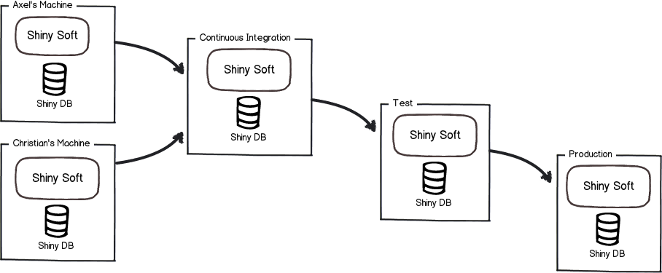
Flyway - Por que versionar o banco de dados?
Replicar e gerenciar um BD;
Deixar claro o estado atual;
Flyway - Documentação
Notes:
e por que versionar o banco de dados?
-representação de diversos ambientes em um ciclo de desenvolvimento de software (local, CI, test, produção)
-software: ferramentas estabelecidas para garantir qual versão tá rodando em cada ambiente e que uma alteração seja aplicada de forma organizada e controlada em cada ambiente.
Mas,
Em que estado está o banco de dados nessa máquina ou nesse ambiente?
O novo script já foi aplicado ou não?
A correção rápida na produção foi aplicada nos outros ambientes?
Como você configura uma nova instância do banco em um novo ambiente?
O Flyway vai ser, então, responsável por replicar e gerenciar um BD. E vai deixar claro o estado atual dele em cada ambiente.

Slide 5
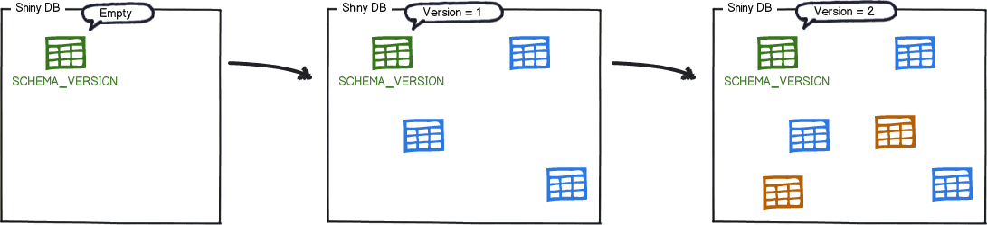
Flyway - Como funciona?
version | description | type | script | checksum | installed_by | installed_on | execution_time | success
1 | Initial Setup | SQL | V1__Initial_Setup.sql | 1996767037 | axel | 2016-02-04 22:23:00.0 | 546 | true
2 | First Changes | SQL | V2__First_Changes.sql | 1279644856 | axel | 2016-02-06 09:18:00.0 | 127 | true
Flyway - Documentação
Notes:
bom, como o flyway funciona?
-Exemplo da implementação do FLyway em um banco vazio.
-ele vai criar uma tabela de controle dos scripts que estão sendo aplicados, contendo versão……
-checksum: é uma técnica que gera um valor numérico único para verificar a integridade e detectar alterações nesses scrpits

Slide 6
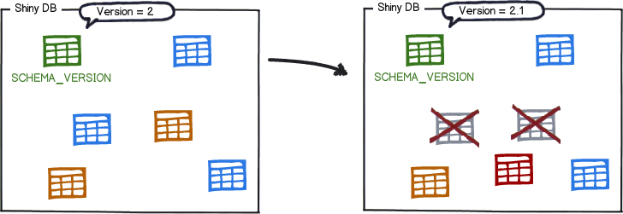
Flyway - Como funciona?
vers… | description | type | script | checksum | installed_by | installed_on | execution_time | suc…
1 | Initial Setup | SQL | V1__Initial_Setup.sql | 1996767037 | axel | …22:23:00.0 | 546 | true
2 | First Changes | SQL | V2__First_Chang.sql | 1279644856 | axel | … 09:18:00.0 | 127 | true
2.1 | Refactoring | JDBC | V2_1__Refactoring | 1549856922 | axel | … 17:45:05.4 | 251 | true
Flyway - Documentação
Notes:
aplicação de um terceiro Script (2.1)

Slide 7
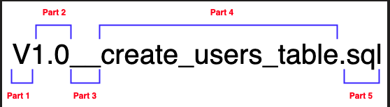
Flyway - Como funciona?

Slide 8
Flyway - Comandos
Validate - verifica se os scripts aplicados no BD correspondem aos disponíveis na pasta migrate (checksum)
Baseline - Define o ponto de partida para o migrate
Migrate - Migra o Schema do BD para a última versão
Check - Análise pré ou pós migrate
Clean - Dropa os dados configurados
Undo - Desfaz a aplicação do script mais recente
Flyway - Documentação
Notes:
-Validade: gera um relatório pré aplicação conferindo

Slide 9
Flyway - Instalação
Pré requisitos: BD configurado.
Adicionar dependência ao gerenciador;
Instanciar o Flyway no método main do projeto:
Flyway flyway = Flyway.configure()
.dataSource("jdbc:h2:file:./target/foobar", "sa", null).load();
Executar os comandos no método main:
flyway.migrate();
Flyway - Documentação
Notes:
2 formas de instalação:
-instanciando o Flyway no projeto ou
-adicionando a configuração para gerenciamento pelo Spring Boot

Slide 10
Flyway - Instalação
Projeto Spring Boot:
Pré requisitos: BD configurado.
Adicionar dependência ao gerenciador;
Configuração do Flyway no application.properties;
Execução automática dos comandos pelo Spring.
Flyway - Documentação

Slide 11
Flyway - Instalação
application.properties
spring.flyway.url=${database_url}
spring.flyway.user=${usuario_do_banco_de_dados}
spring.flyway.password=${senha_do_banco_de_dados}
flyway.baseline-on-migrate=true
spring.flyway.baseline-version=1
flyway.locations=classpath:/db/migration
configurar jpa para não gerenciar o BD
spring.jpa.hibernate.ddl-auto=none
spring.jpa.generate-ddl=false

Slide 12
Flyway - CallBacks
SQL Callbacks
Java CallBacks
Script Callbacks
Notes:
Sobre Callbacks então, no contexto do Flyway,
um callback é a um mecanismo pra executar um código personalizado em pontos específicos durante o ciclo de vida das aplicações de scripts no banco de dados.
Esses pontos podem ser antes ou depois da migração, antes ou depois da validação, adicionando sua própria lógica ou execução de tarefas adicionais
esses calbacks podem ser aplicados de 3 formas…

Slide 13
Flyway - CallBacks SQL
Arquivos SQL que são executados conforme a convenção de nomenclatura: nome do evento seguido pelo sufixo de migração SQL.
Exemplos:
beforeMigrate.sql, beforeEachMigrate.sql, afterMigrate….
Callbacks - Documentação Flyway

Slide 14
Flyway - CallBacks Java
Interface Callback: se utiliza de três métodos, que são:
supports: eventos que serão manipulados
canHandleInTransaction: decide se a manipulação será tratada de forma transacional
handler: lógica que será executada em cada tipo de evento
Callbacks - Documentação Java
Notes:
forma transacional: todas elas são executadas com sucesso e confirmadas, ou nenhuma delas é executada e são revertidas (rollback).
True: Se ocorrer algum erro durante a migração, a transação será revertida e todas as alterações serão desfeitas.
False: se ocorrer um erro em uma instrução, as alterações anteriores não serão revertidas.

Slide 15
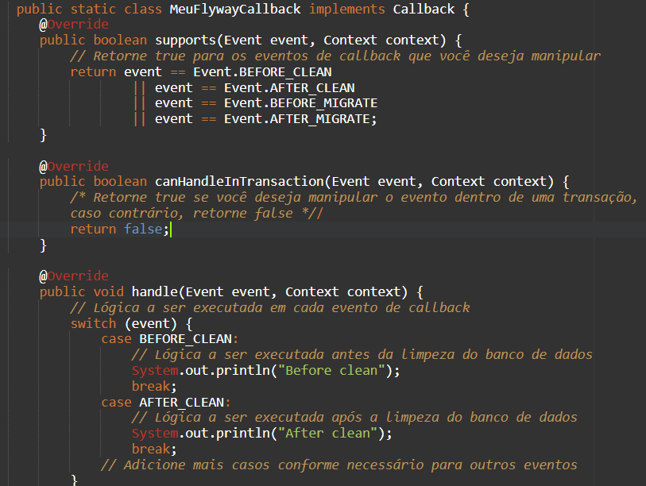
Flyway - CallBacks Java
Notes:
canHandleInTransaction: todas elas são executadas com sucesso e confirmadas, ou nenhuma delas é executada e são revertidas (rollback).
True: Se ocorrer algum erro durante a migração, a transação será revertida e todas as alterações serão desfeitas.
False: se ocorrer um erro em uma instrução, as alterações anteriores não serão revertidas.

Slide 16
Flyway - CallBacks Scripts
Oferece suporte às extensões de arquivos:
.ps1 -> PowerShell Windows
.bat -> Windows
.cdm -> Windows
.sh -> Unix/Linux
.bash -> Unix/Linux
.py -> Python
Notes:
Todos os comandos do Flyway podem ser utilizados via linha de comando, podendo então criar executáveis para rodar no momento necessário

Slide 17
Flyway - Testes
Para não utilizar o contexto das migrações nos testes, desabilitar o Flyway em src/test/resources/application.properties
spring.flyway.enabled=false
spring.jpa.hibernate.ddl-auto=create
Para utilizar o Flyway em testes:
flyway.url=jdbc:h2:mem:testedb
flyway.user=sa
flyway.password=
flyway.locations=classpath:db/migration

Slide 18
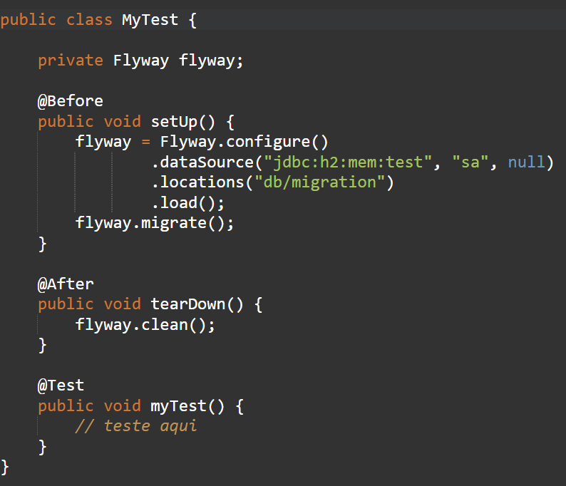
Flyway - Testes

Slide 19
Flyway - Implementação e casos de uso
Casos de uso no Sicredi:
Resolução de incidentes
Versionamento de BD
…
Notes:
https://dev.azure.com/rogersiqueira/Flyway

Slide 20
Flyway - Debate / Dúvidas
Uso do Flyway na própria API ou API separada?
Sempre devemos versionar?
Sua equipe mantém uma documentação sobre o versionamento do banco de dados?
Quais outras ferramentas para versionamento além do Flyway?

Slide 21
Flyway
Roger Siqueira - roger.siqueira@db.tec.br
Anderson Fuhr - anderson.souza@db.tec.br
Notes:
https://dev.azure.com/rogersiqueira/Flyway

